Slide 1





Utenos regiono mokyklų patirtys ☺

Slide 2

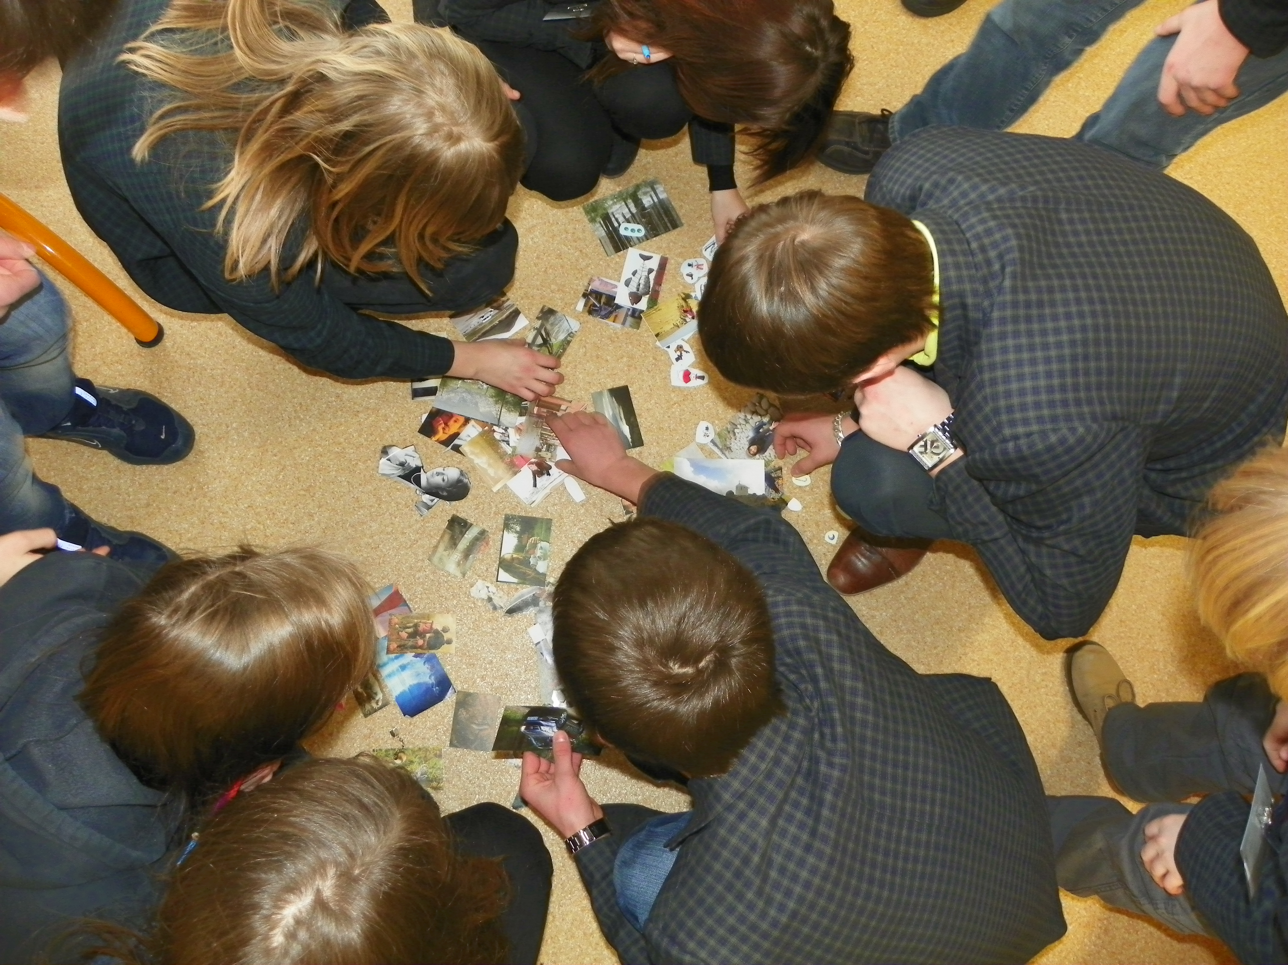
Kupiškio Lauryno Stuokos-Gucevičiaus gimnazija
„Mes turbūt susitikome ne su tais žmonėmis. Kūrėjai nebuvo tie žmonės, kurie dėstė savo sąlygas. Mums reikėjo vyro, kuris situaciją būtų valdęs kitaip, kadangi pasirinkta tikslinė mokinių grupė – ne saldainiukai. Vaikams reikėjo kultūrinio-emocinio šoko, juos reikėjo nustebinti“, – apie iškilusius nesklandumus kalbėjo Vilija Morkūnaitė, pridūrusi, kad tikrai visi įsivaizdavo, jog atėję meno atstovai pažers dar nežinomų spalvų paletę... Tai štaip su neigiama gaida pirmuosius KP metus ir tyrinėjančių mokyklų programą baigė Kupiškio Lauryno Stuokos-Gucevičiaus gimnazija, šiemet sėkmingai startavusi Pokyčių mokyklų programoje. Kuruojančios mokytojos V. Morkūnaitės teigimu, neigiama pirmų metų patirtis parodė, ką reikia daryti kitaip. Ji neišgąsdino, o priešingai, sustiprino norą tobulėti ir stiprinti savo pozicijas kūrybiškumo prasme.

Slide 3
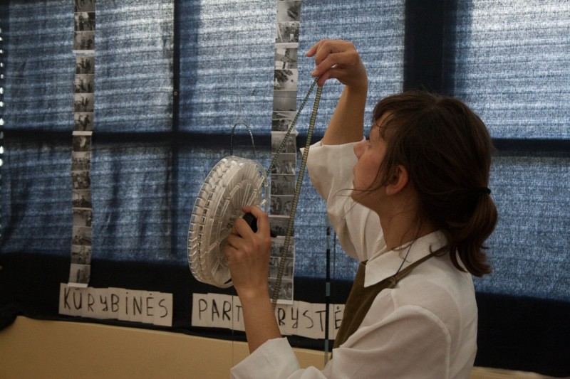
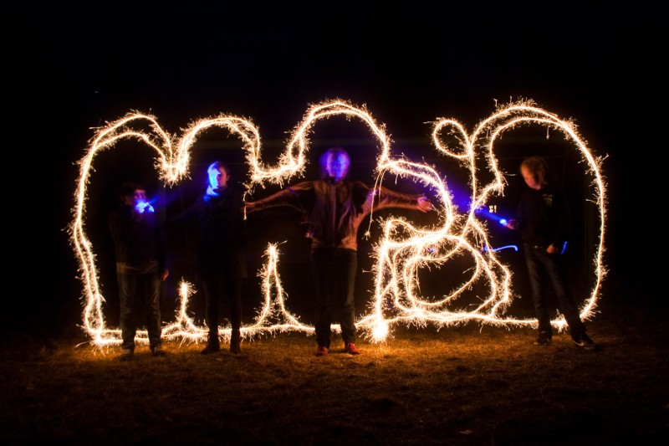
Utenos Krašuonos progimnazija
Kūrybiškumas Utenos Krašuonos progimnazijoje iki šiol buvo susijęs su menais – jei tu pieši, užsiimi dekupažu, keramika ar rašai eiles, tai jau neabejotinai esi kūrybiška asmenybė. Kai kurie vaikai iš pradžių teigė, kad nėra kūrybiški, nes piešia labai retai. Projekto įgyvendinimo metu ta sąvoka įgavo platesnę reikšmę. „Aš supratau, kad kūryba tai yra ir gebėjimas kritiškai mąstyti, bendradarbiauti“, – teigė Rūta, supratusi, kad kiekvienas žmogus gali būti kūrybiškas, nepaisant jo talentų, kad kūrybiškumas – tai ir tarpusavio santykis. „Kai mokykloje įsibėgėjo „Kūrybinių partnerysčių“ projektas, į naujas veiklas iš pradžių žiūrėjau gana atsainiai, nes jos buvo neįprastos. Vėliau mano požiūris pasikeitė – pasidarė įdomu mąstyti apie įvairias veiklas, fantazuoti. Sužinojau daug naujo, pavyzdžiui, kad iš skardinės galima pasidaryti fotoaparatą. Argi tai nėra įdomu?“, – naują patirtį įvertino Marija. Pokyčių mokyklų programa – dar viena stotelė, kurioje Krašuonos progimnazijos laukia nauja patirtis po keleto mėnesių įgausiančia svorio ir tapsiančia istorija kitiems.

Slide 4
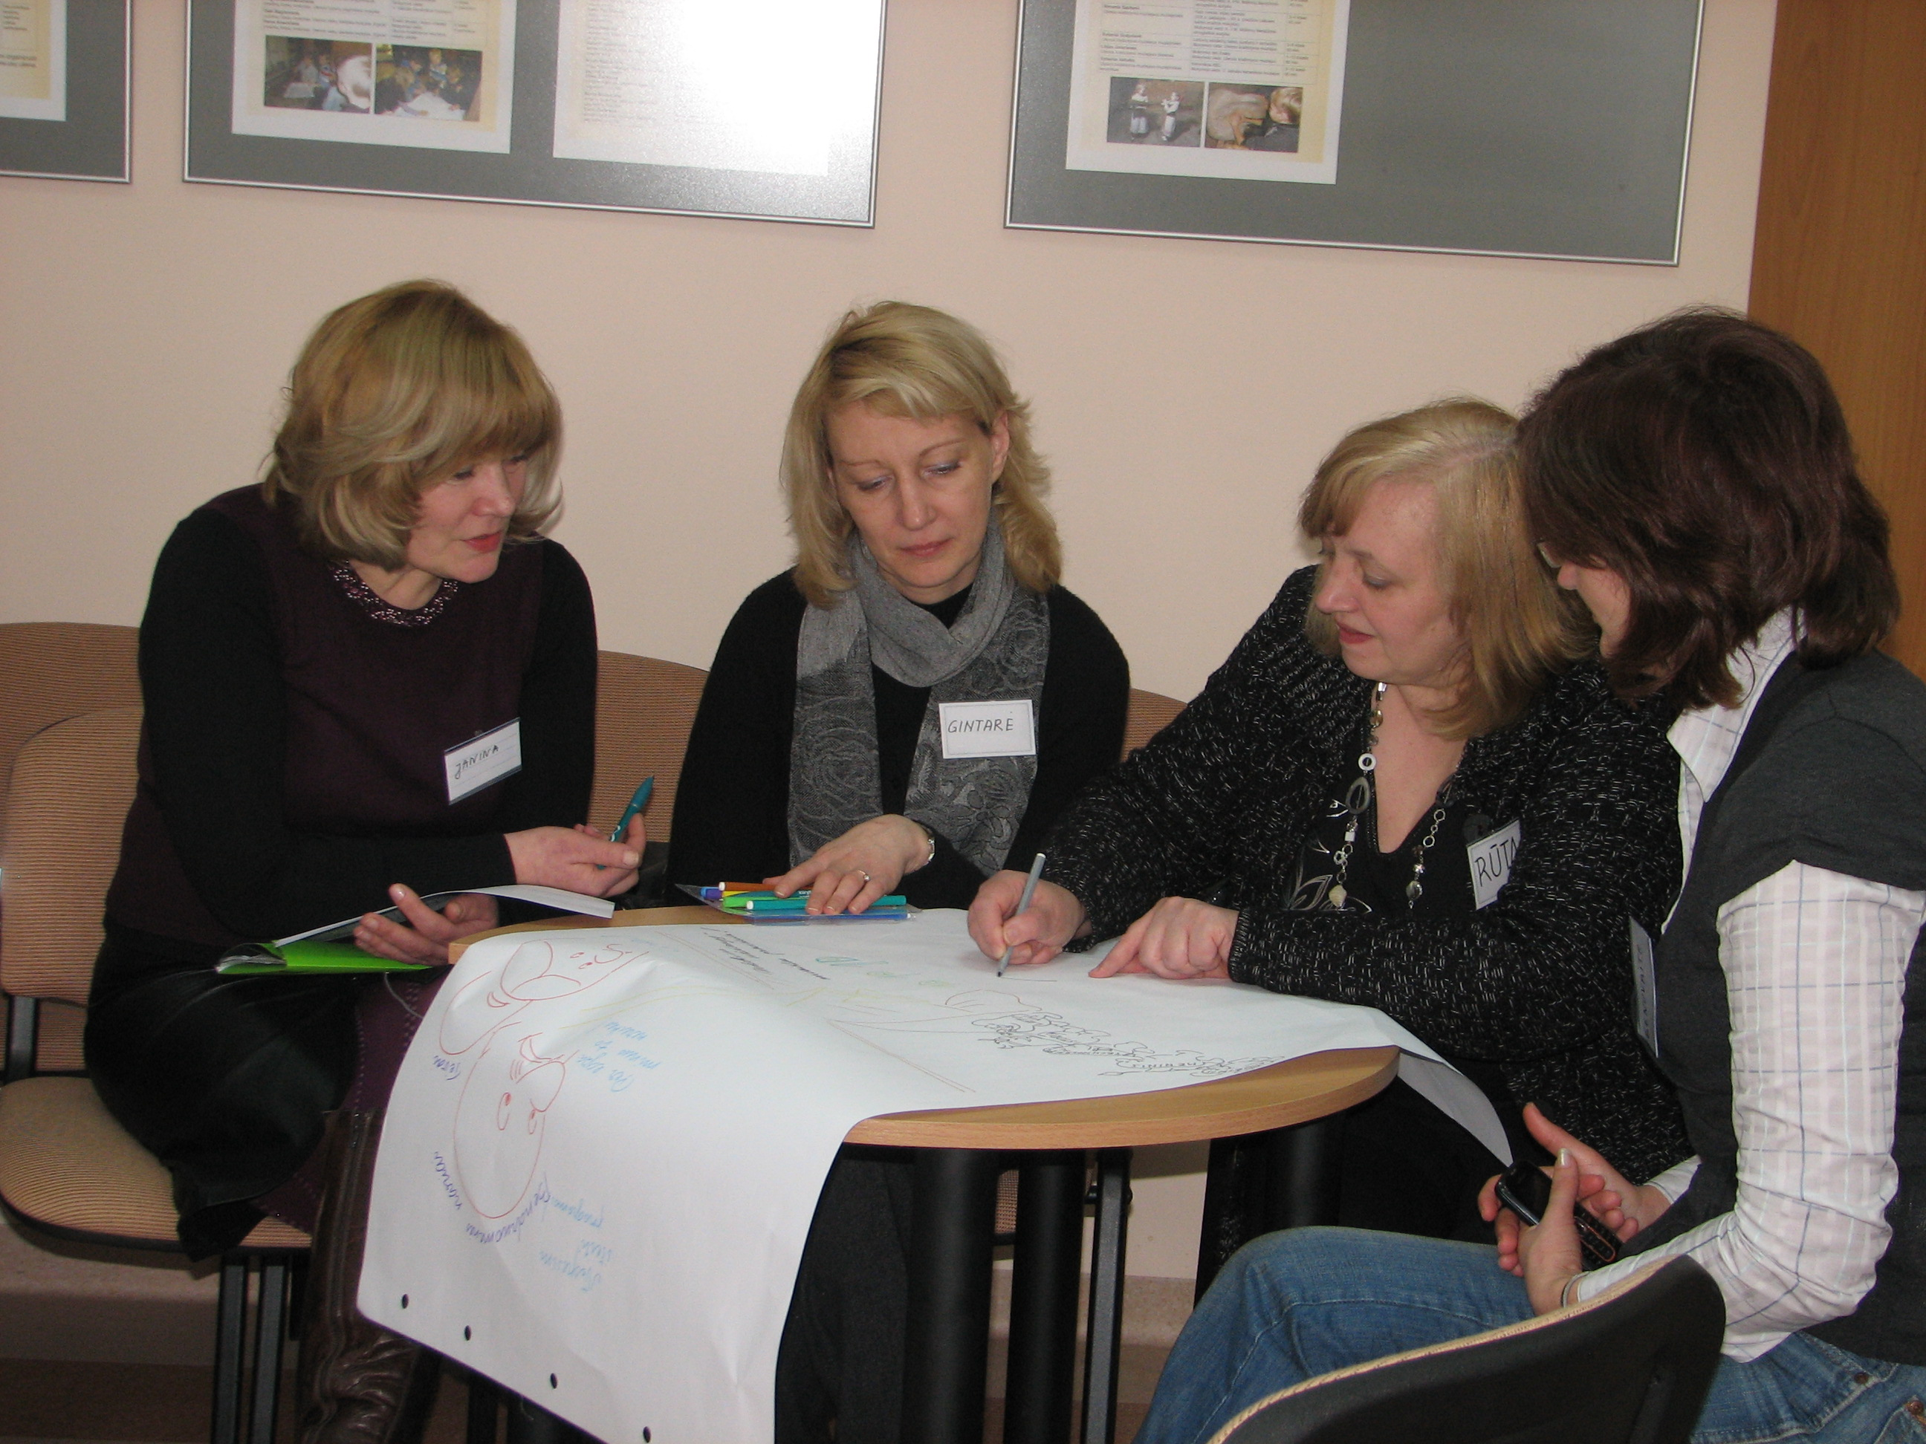
Zarasų „Ąžuolo“ gimnazija
„Labai stebuklingais metodais Vytautas Eidėjus mus visus sugebėjo nugesinti“, – pripažino Zarasų „Ąžuolo“ gimnazijos direktoriaus pavaduotoja ugdymui J. Dobrovolskienė. „Buvo laikas, kai atvirai jau Vytauto klausiau, tai ar čia bus kažkas pagaliau tokio, ko mes tikėjomės, ar...“, – kalbėjo iš pradžių į projektą skeptiškai žiūrėjęs direktorius R. Bikulčius. Dabar, įvertinęs kūrėjų pastangas ir akivaizdžius darbo vaisius gimnazijos vadovas frazę: „Aš viską žinau“ pakeitė į – „Pasirodo, aš daug dar nežinau“. Smagu, kad žingeidumas sustiprino motyvaciją ir dabar gimnazija dalyvauja Pokyčių mokyklų programoje.

Slide 5

Molėtų rajono Giedraičių Antano Jaroševičiaus vidurinė mokykla
„Ketvirtosios sesijos metu, kuri buvo daugiau skirta aptarti mokyklos ir pamokų svarbą vaikų gyvenime, pastebėjau, kad mergaitės, kurios anksčiau bijodavo kamuoliuko, nes jis reiškia, kad reiks kalbėti, pačios dabar pasiima kamuoliuką ir ryžtasi kalbėti. Vaikinai, kurie matosi yra protingi ir turintys tvirtą nuomonę, bet bijantys pasakyti ją dėl „trijulės“, tikrai geromis mintimis pasidalino. Vienas vaikinas net pasakė „Gal parodykim visiems, kad mokam ne tik blogai elgtis, bet ir kažką gero padaryti.“ Taigi, klasės tarpusavio santykiuose galima pastebėti pokyčių. Tačiau vaikams sunku bendrauti su mokytojais. Atrodo, kad jie yra jų priešai ir tikrai reikia daug barjerų jiems perlipti, kad kažką pakeisti“, – pirmaisiais savo užsiėmimų įspūdžiais dalinosi Molėtų rajono Giedraičių Antano Jaroševičiaus vidurinės mokyklos kūrybos agentė Aurelija ir pasidžiaugė, kad kamuoliuko metodą savo pamokose ėmė naudoti kai kurie mokytojai.

Slide 6
Rokiškio rajono Obelių mokykla-darželis
„Antradienis buvo pats įdomiausias. Į mokyklą atėjo daug svečių, tėvelių. Konstravome žaidimo dėžes. Padedami suaugusiųjų, sukome varžtus, žiūrėjome brėžinius. Klydome ir taisėmės. Pirmą kartą daugumai teko laikyti rankose drėlę. Nedrąsu, tačiau įdomu. Džiaugiausi, kai dėžė buvo sukonstruota. Salėje buvo pastatyta 14 dėžių. Po to ėmėme volelius ir jas nudažėme baltai“ – apie svarbią, kūrybišką savo gyvenimo dieną atsiliepė vienas trečiokų. Projekto sėkmės rezultatas buvo ne tik sukonstruotas žaidimas, bet ir mokinių, mokytojų tarpusavio santykis, išsivystęs į komandinį lygmenį.

Slide 7
